Slide 1
كلية هندسة الذكاء الصنعي
هندسة البرمجيات ونظم المعلومات الذكية
منصة لإدارة مركز صحي
إعداد
عبدالرحمن البردان حسين فخر الدين عبد النبي ايمن صليبي
اشراف :
د.ماجدة البكور م.فرح فارس
نوفمبر - 2025

Slide 2
الهدف الرئيسي:
تطوير نظام ويب متكامل لإدارة العمليات اليومية في المراكز الصحية متوسطة الحجم، للانتقال من النظام الورقي المعقد إلى منصة رقمية موحدة ترفع كفاءة الأداء وتحسّن جودة الخدمة المقدمة.
الأهداف الفرعية:
تسهيل حجز المواعيد وإدارتها إلكترونيًا
تمكين المرضى من الوصول إلى سجلاتهم الطبية
تحسين إدارة الصيدلية والمخزون
أتمتة الفوترة وتقليل الأخطاء البشرية
توحيد العمل بين الطبيب، الإدارة، والصيدلية

Slide 3



بيئة العمل المختارة:
Frontend: HTML5, CSS, JavaScript
Backend: C# باستخدام ASP.NET
Database: SQL Server
منهجية التطوير: Agile (Scrum)
مبررات الاختيار:
:ASP.NET توفر أمانًا عاليًا ودعمًا قويًا لأنظمة الويب الطبية
:SQL Server مناسب لإدارة بيانات حساسة وكبيرة مثل السجلات الطبية
تقنيات الويب المختارة سهلة الاستخدام وقابلة للتوسع
منهجية :Agile تسمح بالتطوير التدريجي والتعديل السريع بناءً على التغذية الراجعة

Slide 4
التنفيذ العملي شمل:
نظام تسجيل ودخول مع صلاحيات مختلفة
Patient – Doctor – Admin) )
حجز مواعيد ذكي حيث يقترح النظام تلقائيا الاطباء الانسب للمريض بناءً على تاريخه الصحي واحتياجاته
فتح سجل المريض من قبل الطبيب
وإضافة:
تشخيص
ملاحظات
وصفات طبية إلكترونية
انتقال الوصفات إلى الصيدلية
وصرفها مع تحديث المخزون تلقائيًا
إنشاء فواتير بناءً على الخدمات المقدمة

Slide 5
مخططات UML

Slide 6
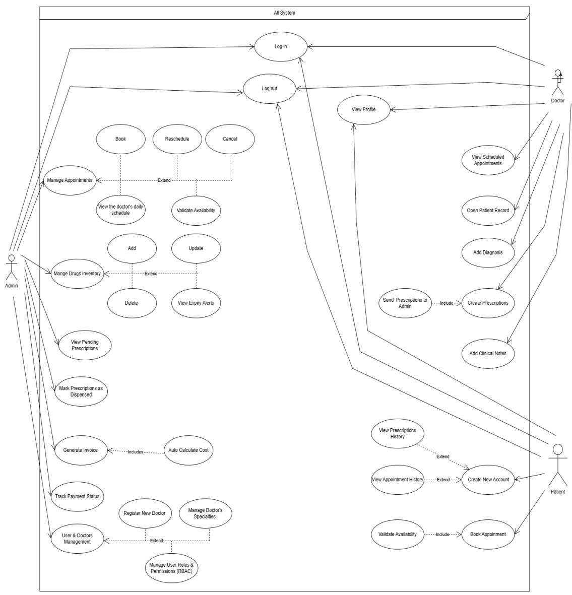

Slide 7
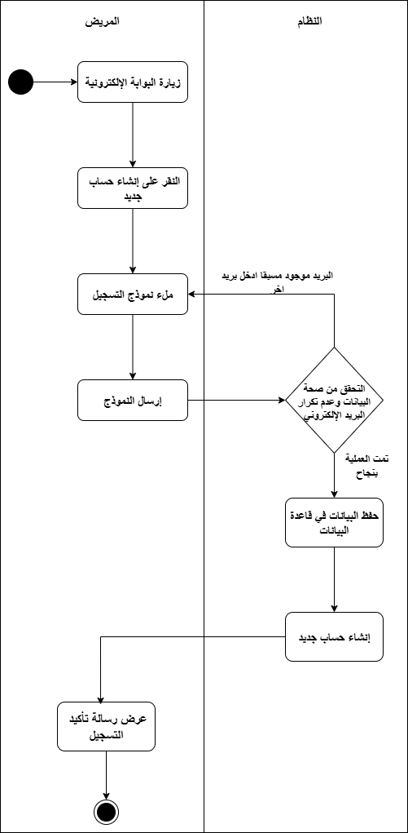
تسجيل حساب مريض

Slide 8
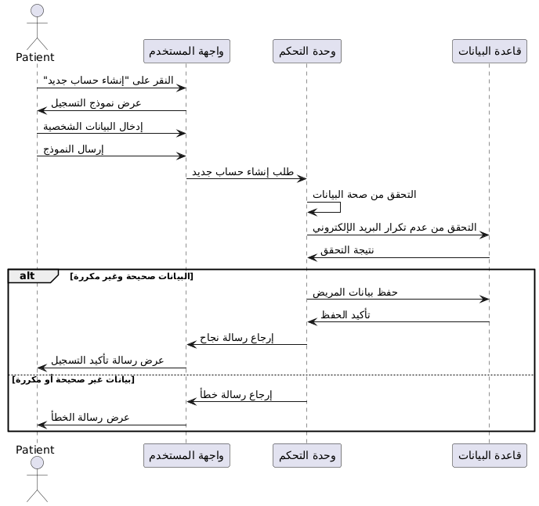
تسجيل حساب مريض

